Slide 1


Laboratório de Design Braço Robótico: Infinity Gauntlet
Diogo Ribeiro 108217
Magner Gusse 110180

Slide 2
Tópicos a apresentar
01
02
03
04
Titã
Objetivos
Breve introdução sobre a lua de Saturno
Mission statement e requisitos a cumprir no projeto
Conceitos
Next Steps
Conceitos explorados para desenvolvimento da solução
Explicar a próxima fase do projeto

Slide 3
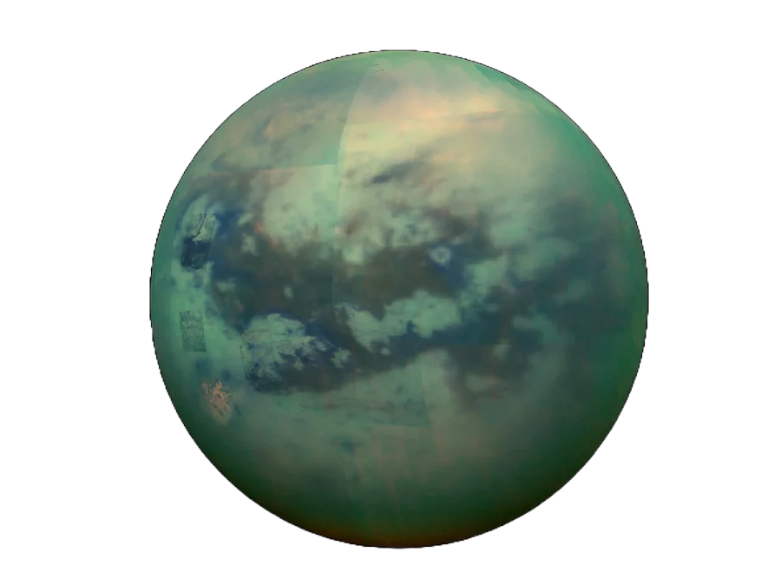
01
Titã
A maior lua de Saturno

Slide 4
Introdução a Titã
Titã é um planeta extraordinário. Entre as mais de 150 luas conhecidas no nosso sistema solar, é a única que apresenta uma atmosfera substancial.
Além da Terra, Titã é o único lugar onde podemos encontrar líquidos na forma de rios, lagos e mares para além da sua superfície.

Slide 5
Principais características de Titã
Habitabilidade
Condições atmosfericas e climatericas
Estudos indicam que Titã é dos planetas mais habitaveis do Sistema Solar.
A atmosfera desta lua é tão densa que um fato de pressão não seria necessário.
No entanto é necessario ter atenção às temperaturas extremamente baixas.

Slide 6
Assuntos a estudar numa missão a Titã
Constituição quimica
Mapear a superficie
Existência de vida
Estudo dos elemento que fazem parte da composição de Titã
Mapear as diferentes partes
Estudar se já existe vida em Titã

Slide 7
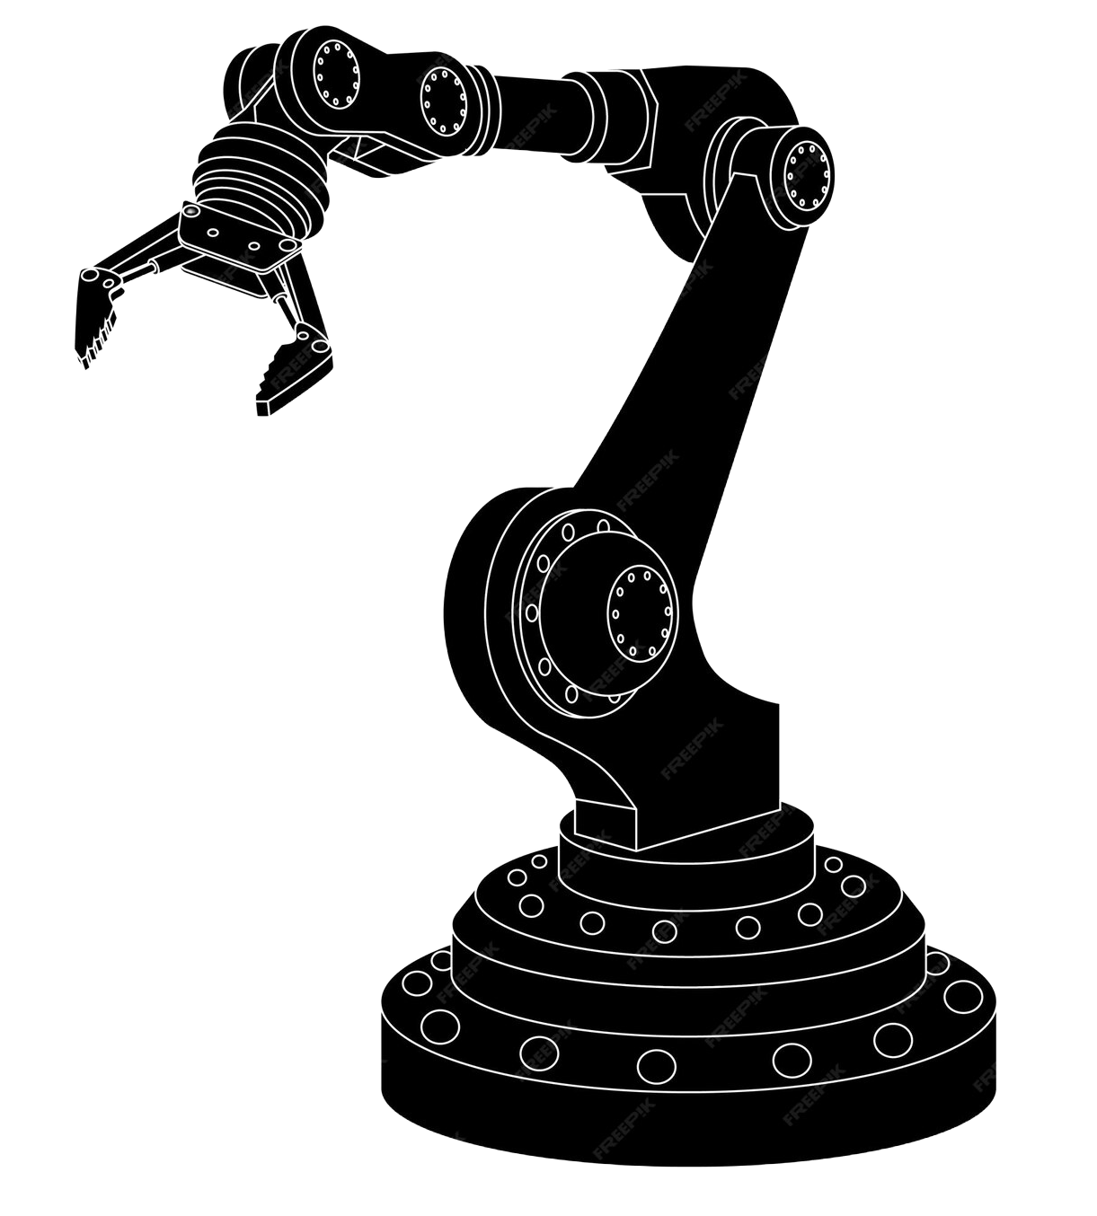
02
Objetivos
Objetivos gerais do projeto

Slide 8
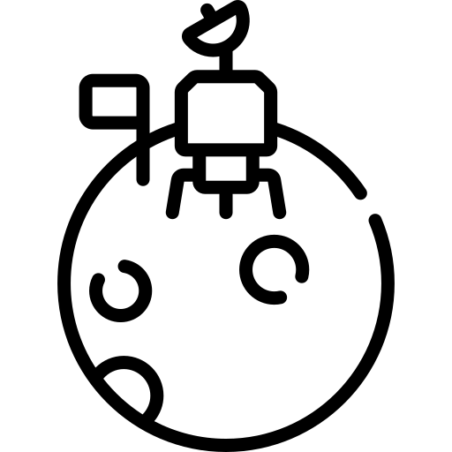


Planeamento da missão
Chegada a Titã
Colocar o equipamento em Titã em 2034
Inicio da missão
Custo da missão
Missão terá início em 2027
A missão no seu total custará 1000 milhões de dolares, sendo 400 milhões para desenvolver o braço

Slide 9
Mission Statement
Product description
Braço robótico que perfura o gelo para estudo das condições da maior lua de Saturno.
Key Goals
Estudo da possibilidade de colonização e mineração do planeta
Pick and collect de amostras de gelo em Titã

Slide 10



Mission Statement
Mercado Principal
Comunidade ciêntífica
Mercado Secundário
Empresas Energéticas
Comunidade Geral

Slide 11
Mission Statement
Assumptions
Resistente as condições de Titã
Acoplado a um rover
Recorrente a mesma fonte energética do rover
Capaz de perfurar e coletar amostras
Stakeholders
NASA
ESA
SPACEX
JAXA
ISRO

Slide 12



Requisitos e Especificações
Acoplamento ao Rover simples
Controlo remoto
Deve ser feito em 30 minutos
Controlado pela ground station na Terra
Resistência às condições
Adaptação à gravidade
Temperaturas entre 89,5 K e 94,5K e substancias ácidas
Aceleração gravítica com um valor de 1,352 m/s^2

Slide 13




Requisitos e especificações
Perfuração da superfície
Coleção de amostras
Amostras de 41mm de diametro e 500mm de profundidade
Capacidade de carga de pelo menos 5 Kg
Fiabilidade
Mobilidade
Tempo de vida de 10 anos
Manutenção ao fim de 5 anos
Pelo menos 5 graus de liberdade

Slide 14
03
Geração de Conceitos
Conceitos pensados para a solução

Slide 15
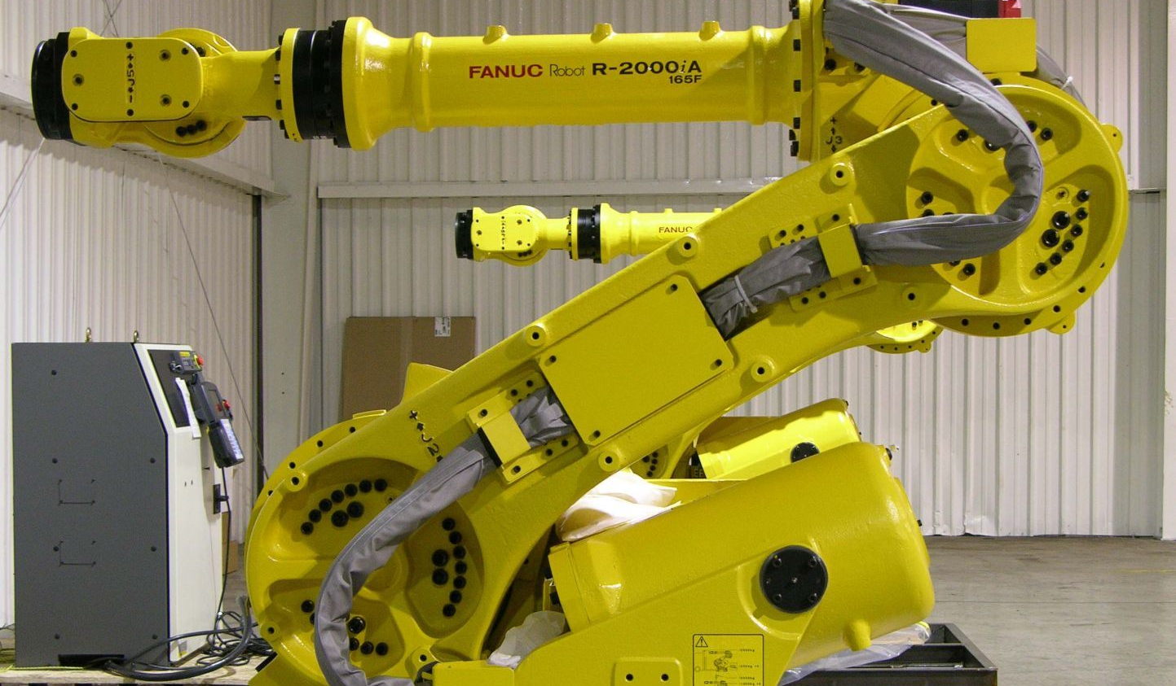
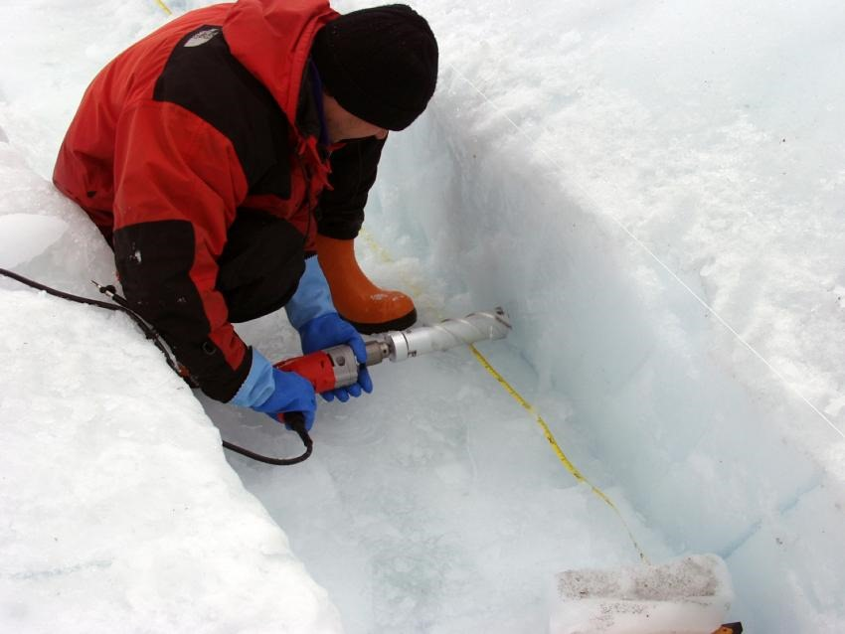
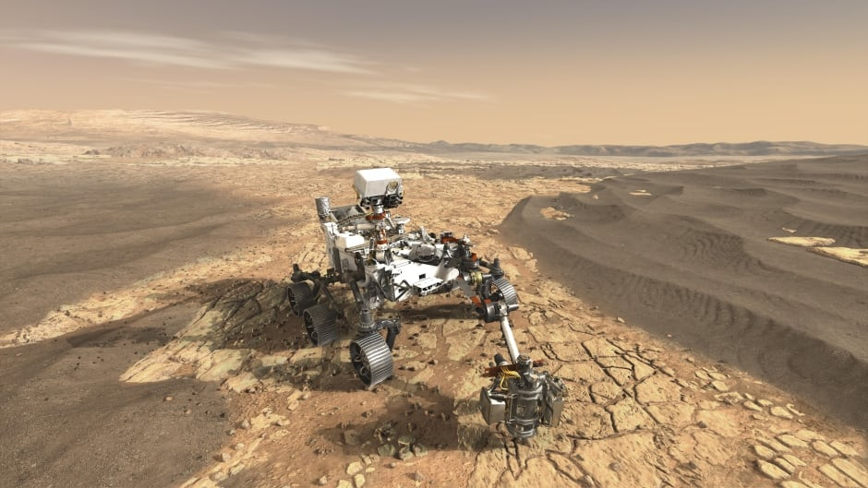
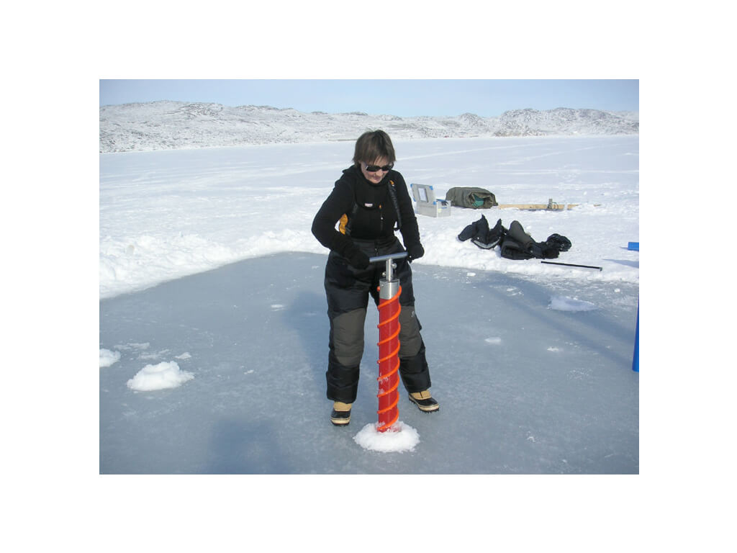
Geração de Conceitos
Benchmarking

Slide 16
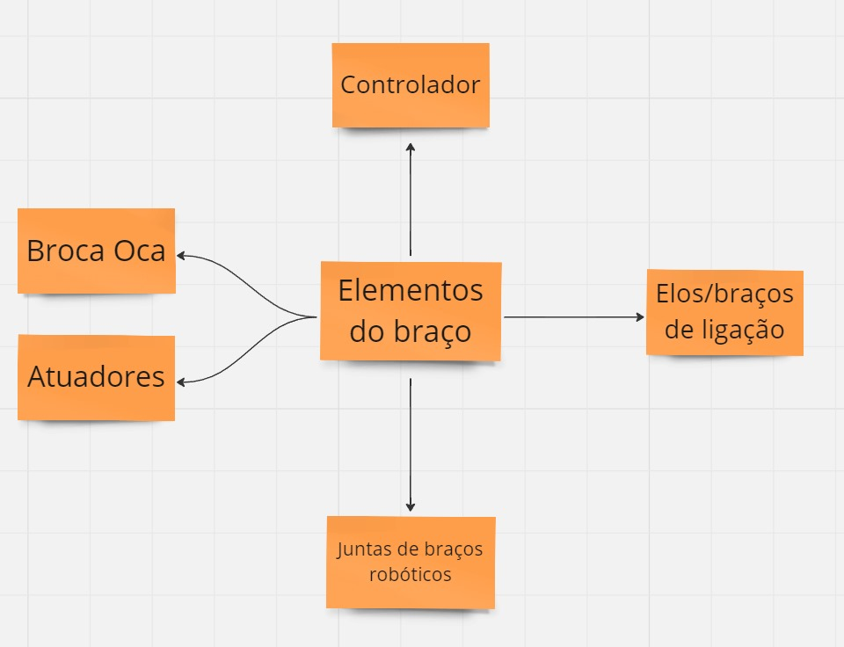
Geração de Conceitos
Divisão dos conceitos
Elementos importantes a considerar sobre o braço tendo em vista o Mission Statement e os requisitos.

Slide 17
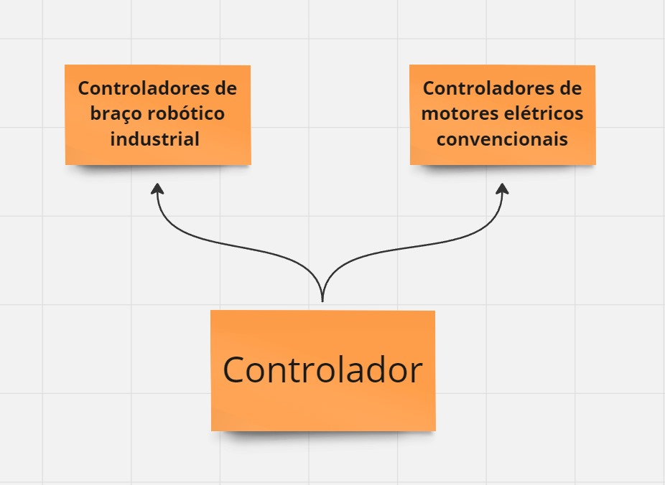
Geração de Conceitos
Controladores
Que irão ditar aos atuadores, os movimentos a seguir pelos motores e outros atuadores

Slide 18
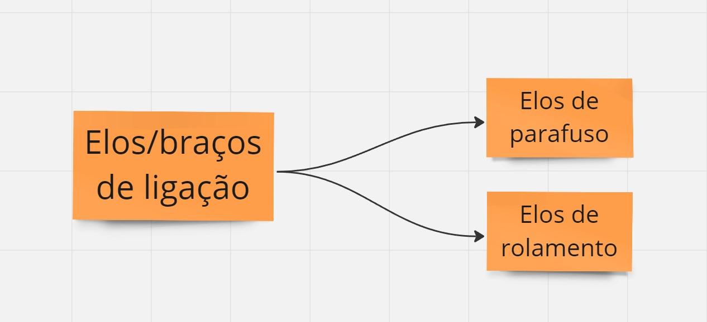
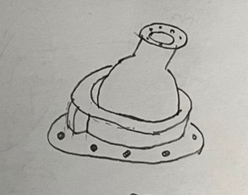
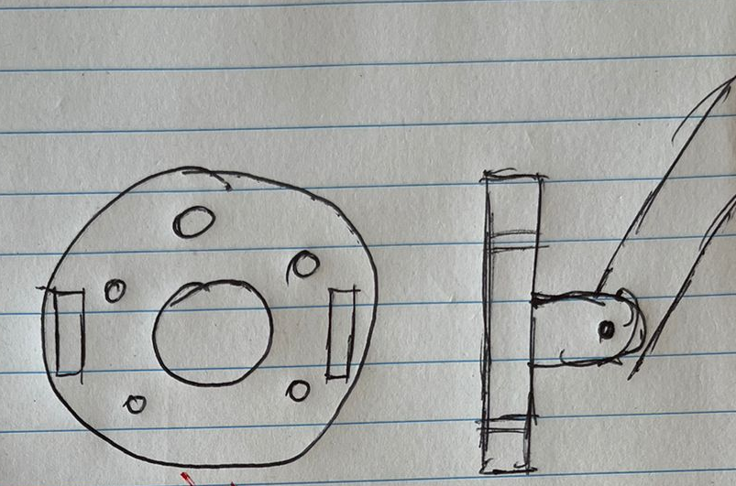
Geração de Conceitos
Elos de ligação
Efetuam a ligação entre elementos do braço e dos atuadores.

Slide 19
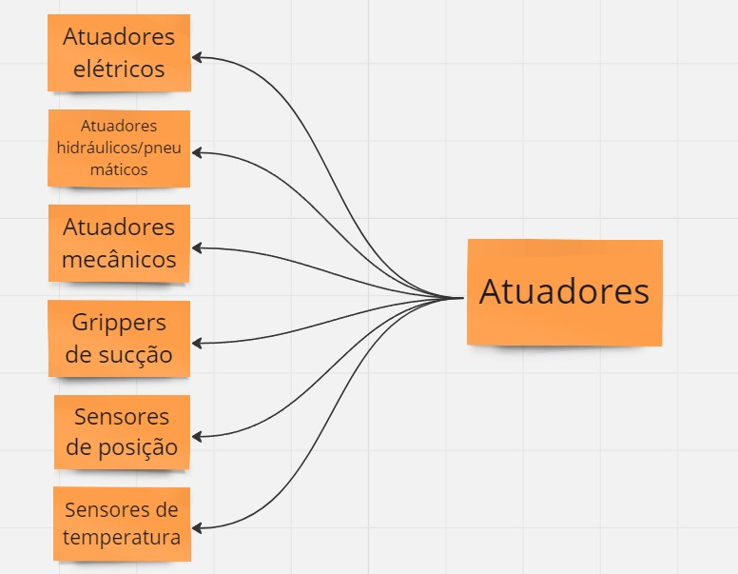
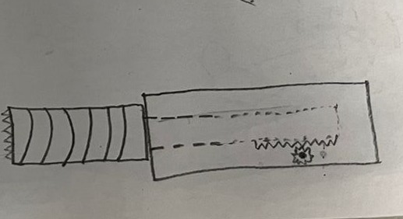
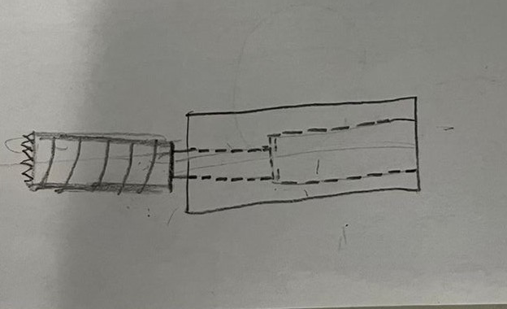
Geração de Conceitos
Atuadores
Os elementos que geram os movimentos, tanto de rotação como de translação do braço robótico

Slide 20
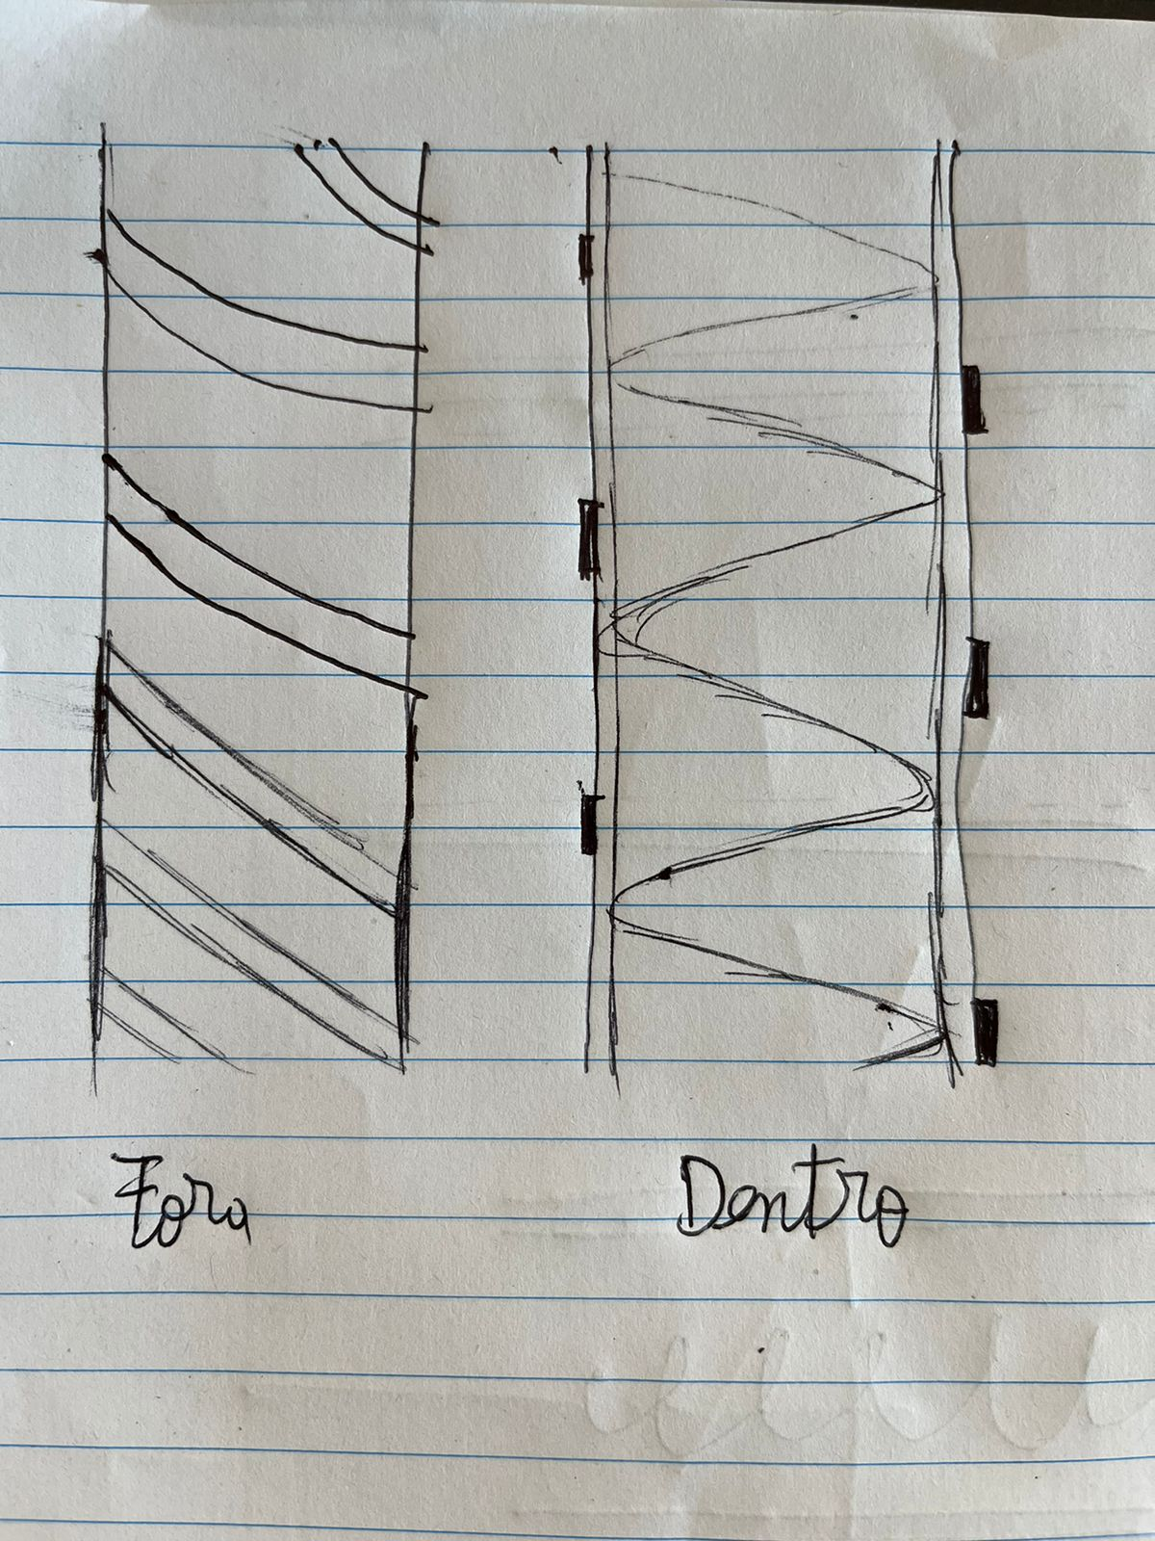
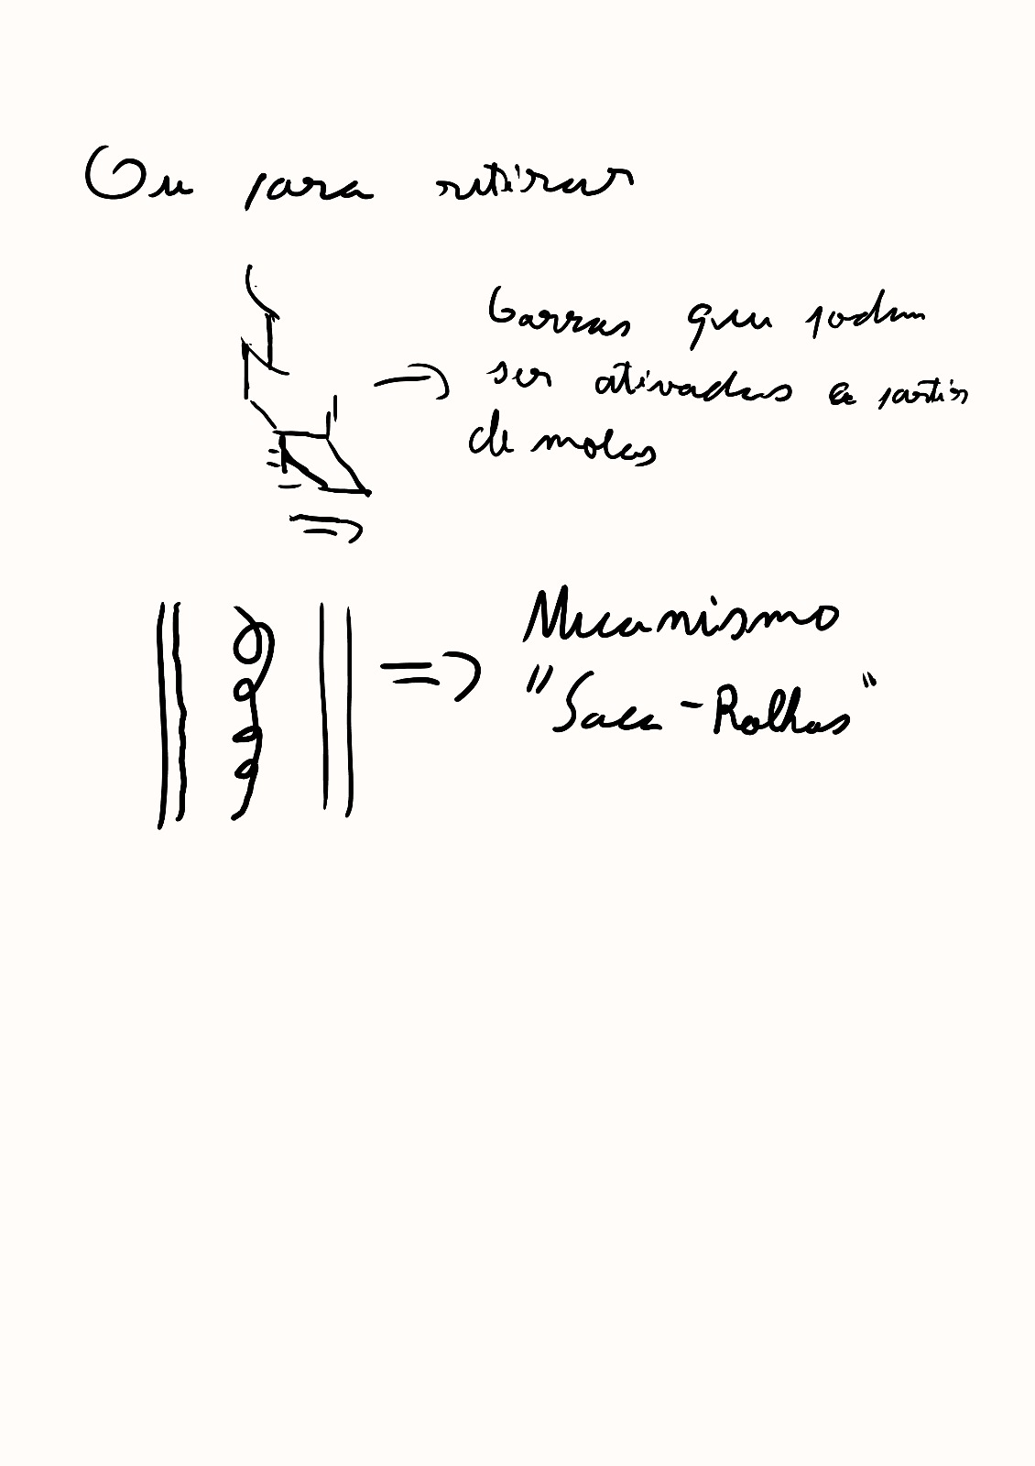
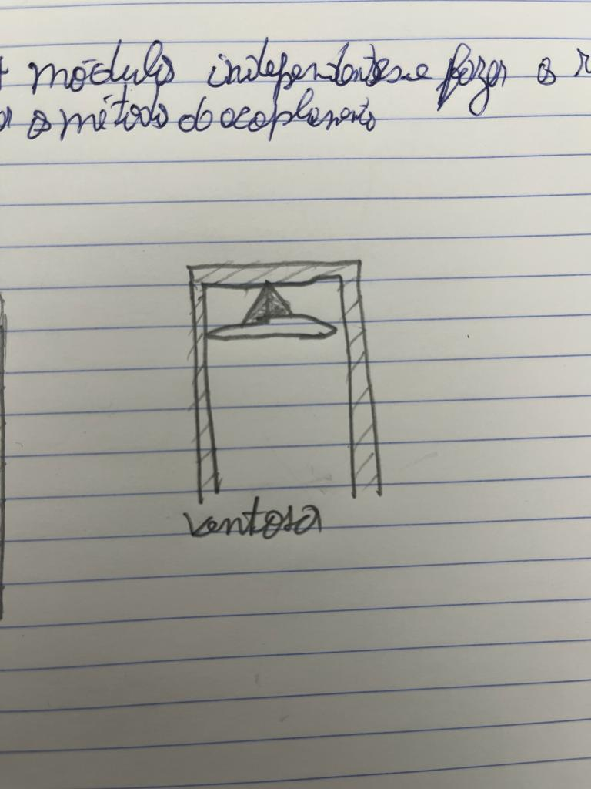
Geração de Conceitos
Broca Oca
O elemento mais importante, que irá realizar a perfuração do gelo e coleção da amostra.

Slide 21
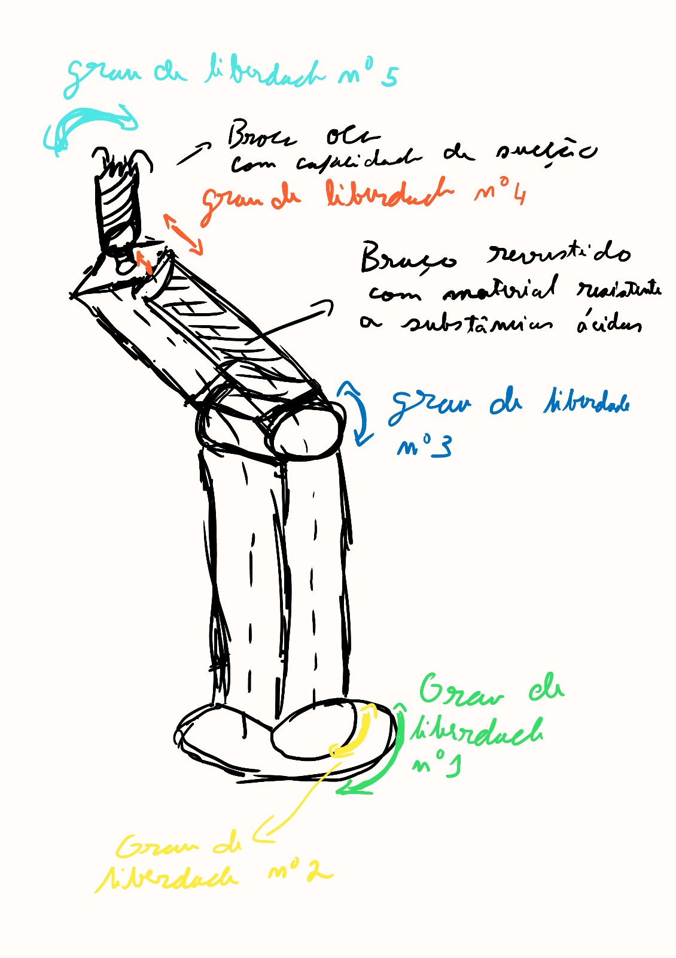
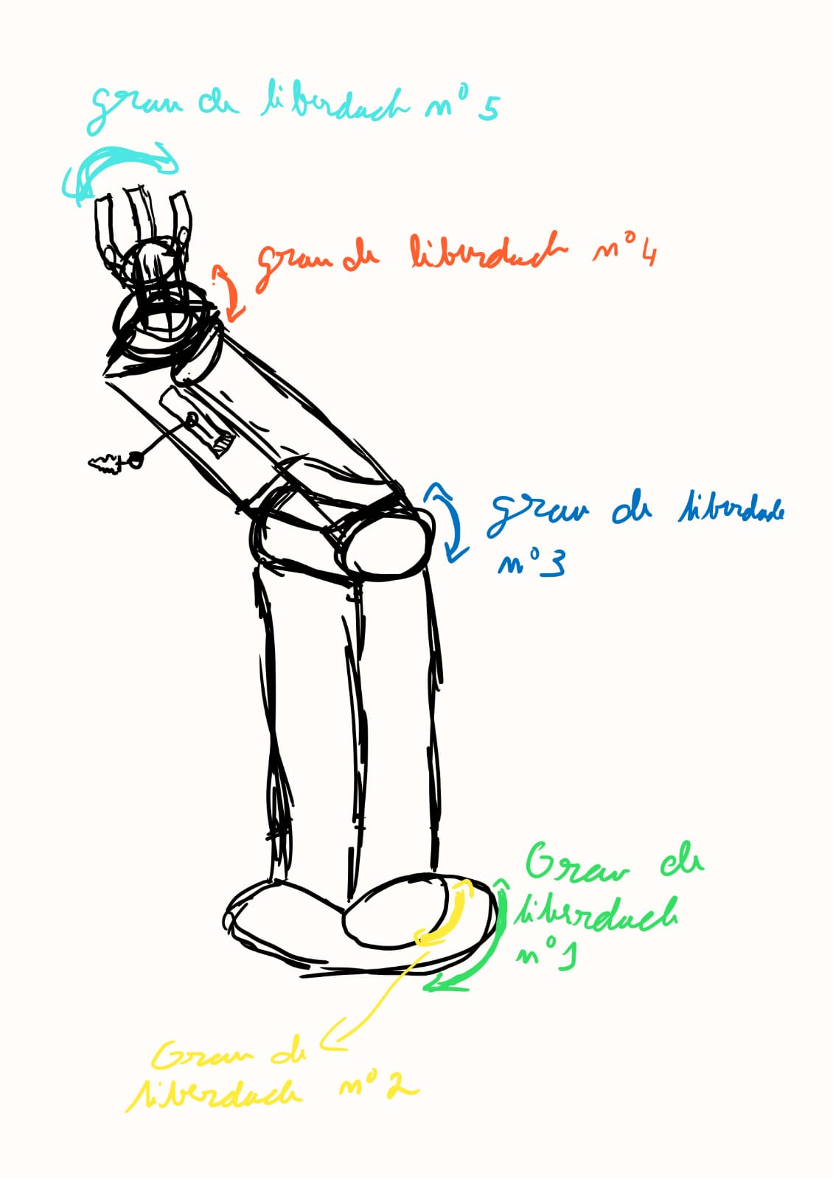
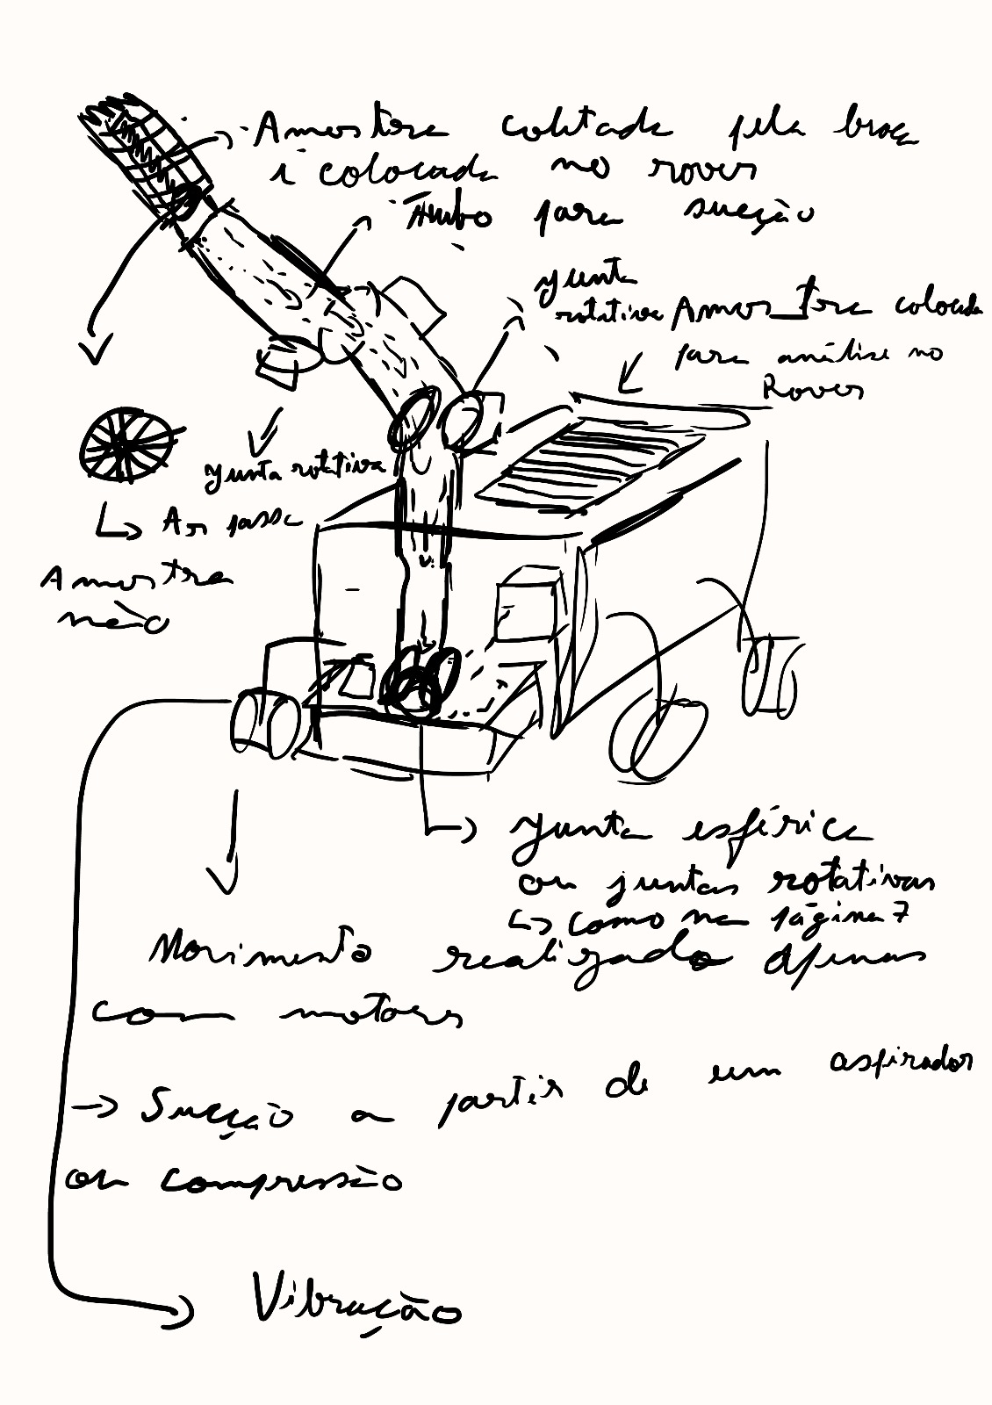
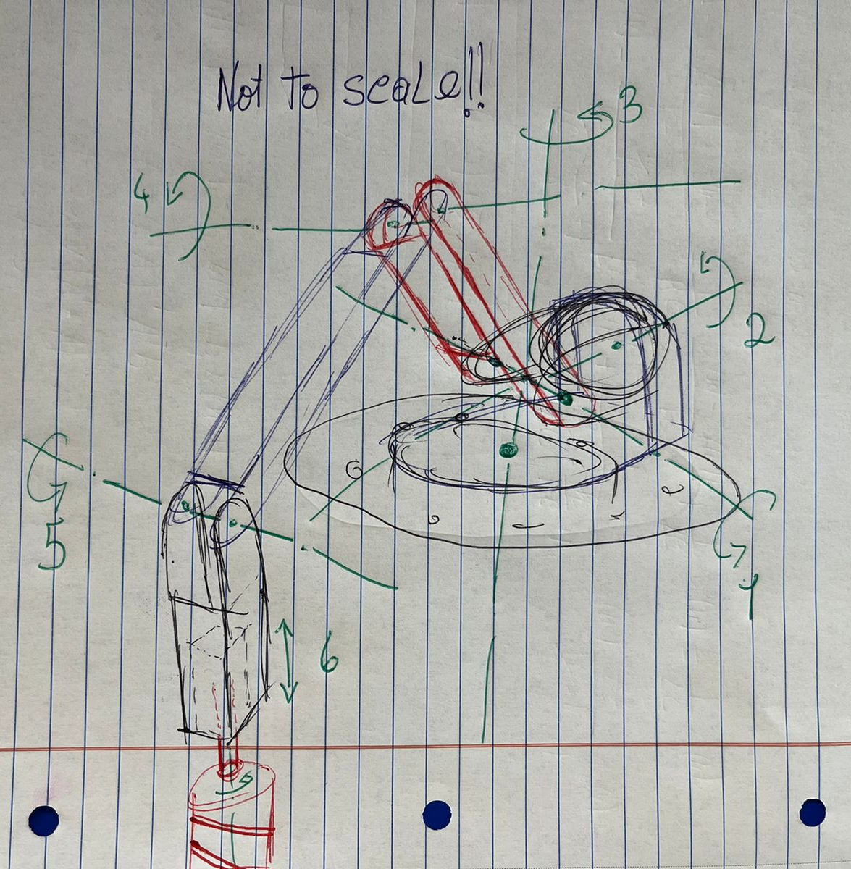
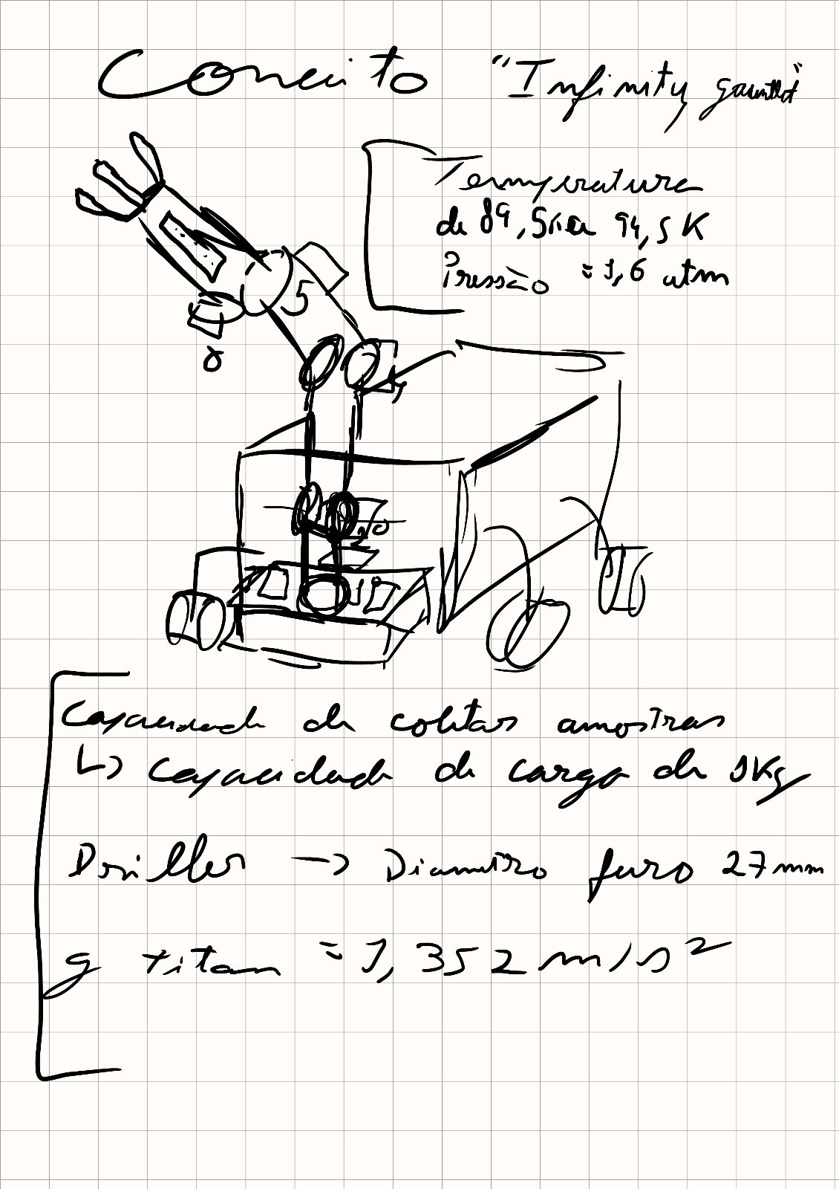
Geração de Conceitos

Slide 22
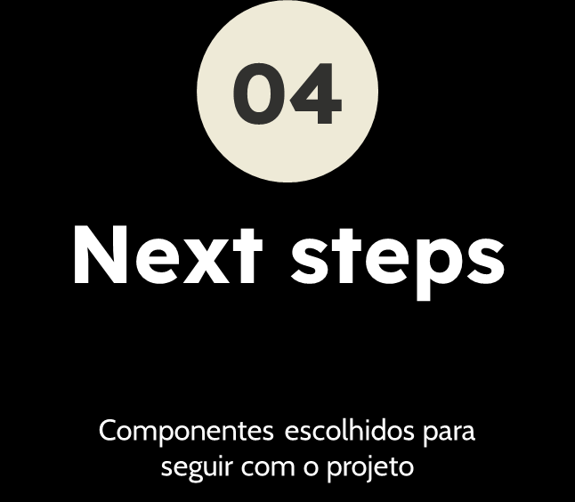

Slide 23




Características do braço
Juntas
Revestimento
Atuadores
Para movimento em 3 eixos na base, para movimento da broca e juntas rotativas em outras zonas
Filme para proteção contra substâncias acidas presentes
Uso maioritário de atuadores elétricos
Coleção de amostra
Sensores
Amostra coletada com recurso a broca e ventosa
Sensores de posição e proximidade

Slide 24
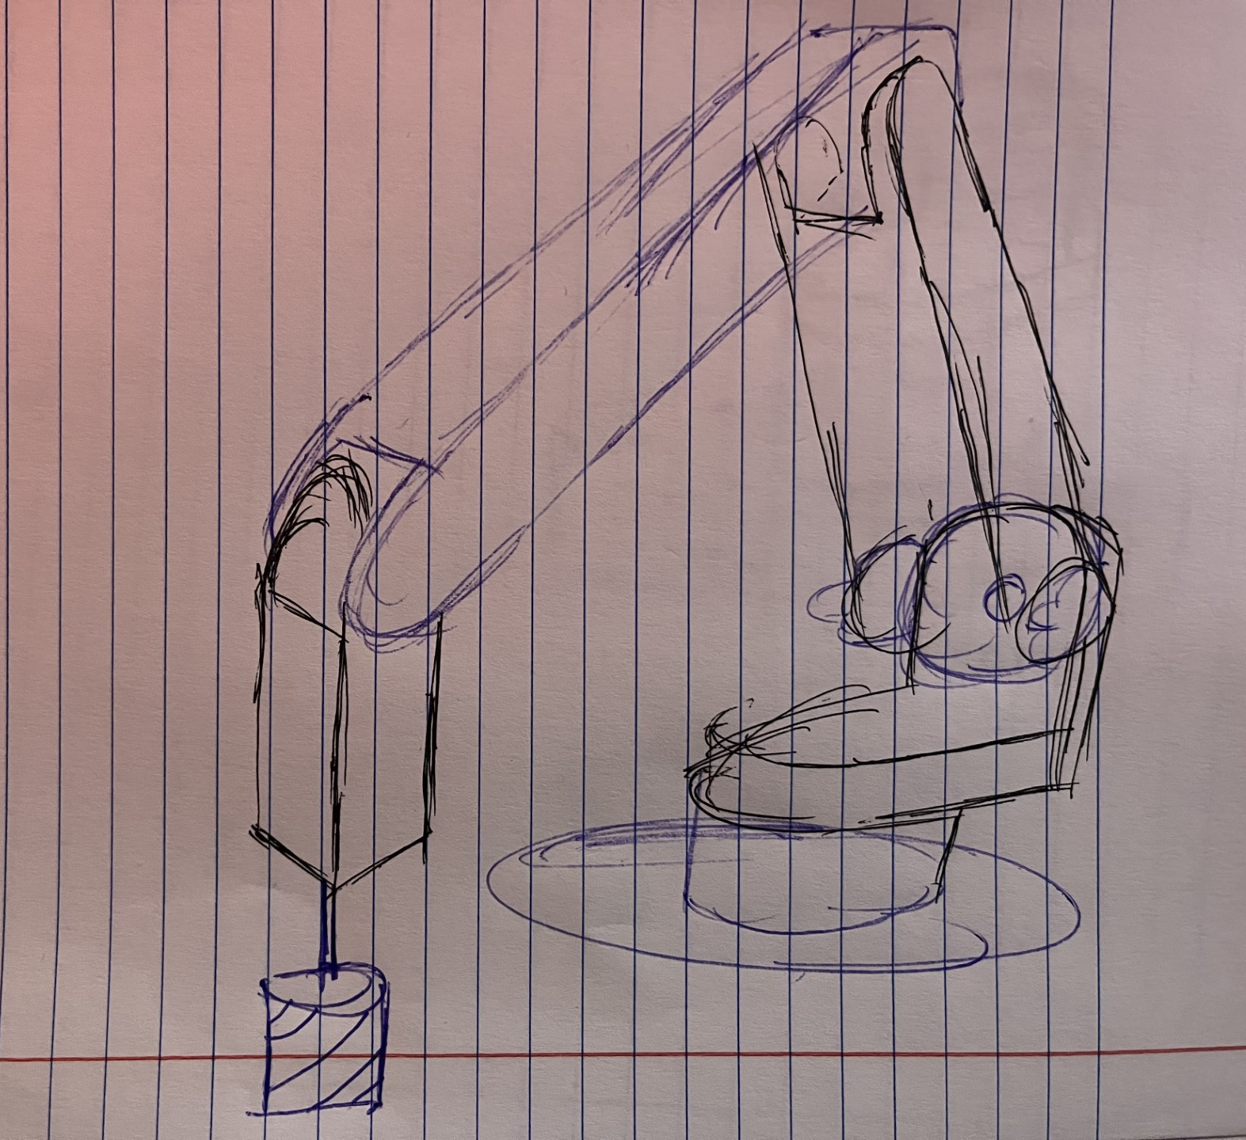
Conceito preliminar
Conceito preliminar a ser desenvolvido nas próximas fases do projeto

Slide 25
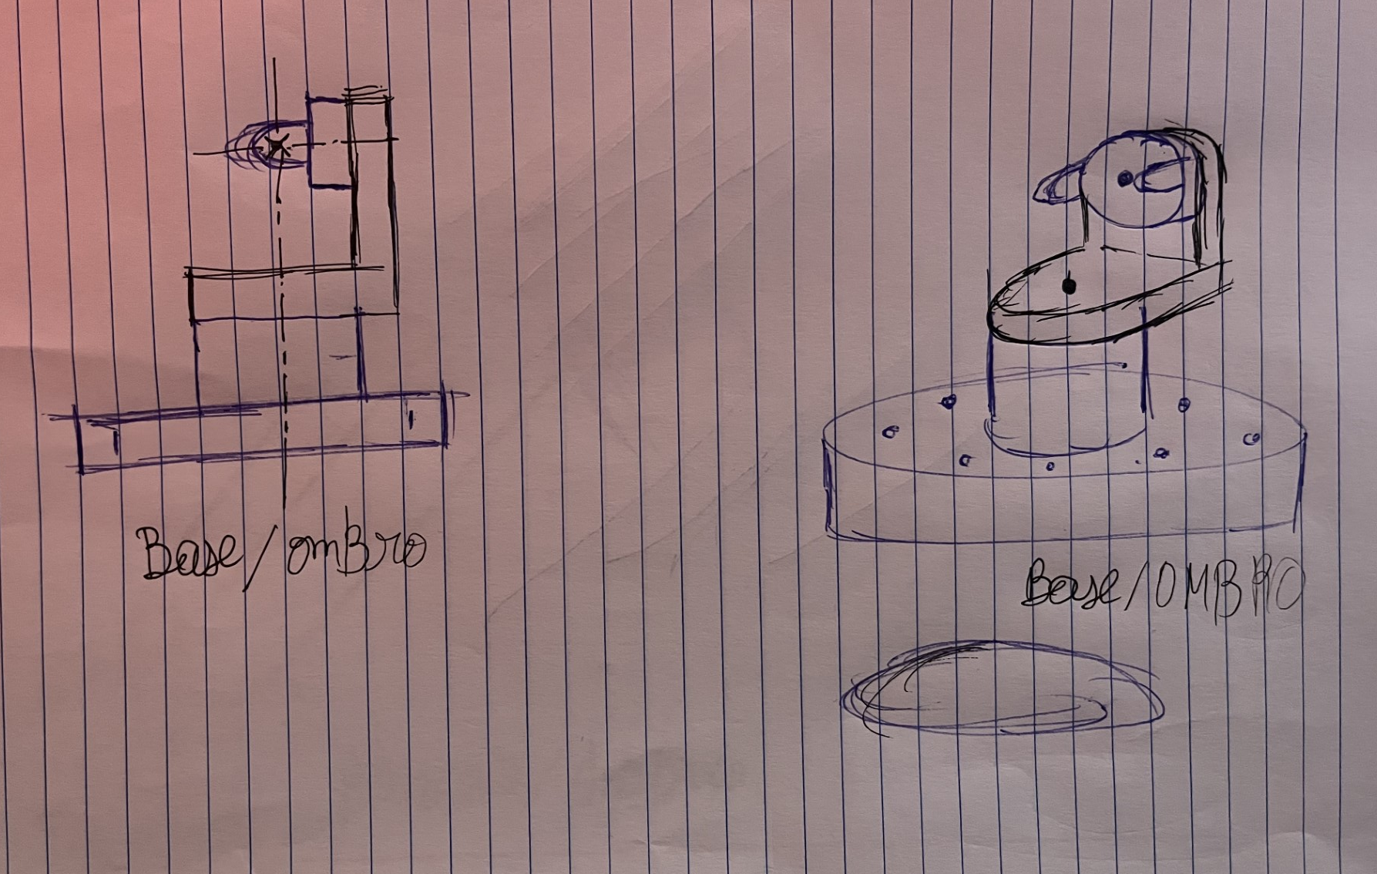
Conceito preliminar
Detalhes
A base de fixação ao rover

Slide 26
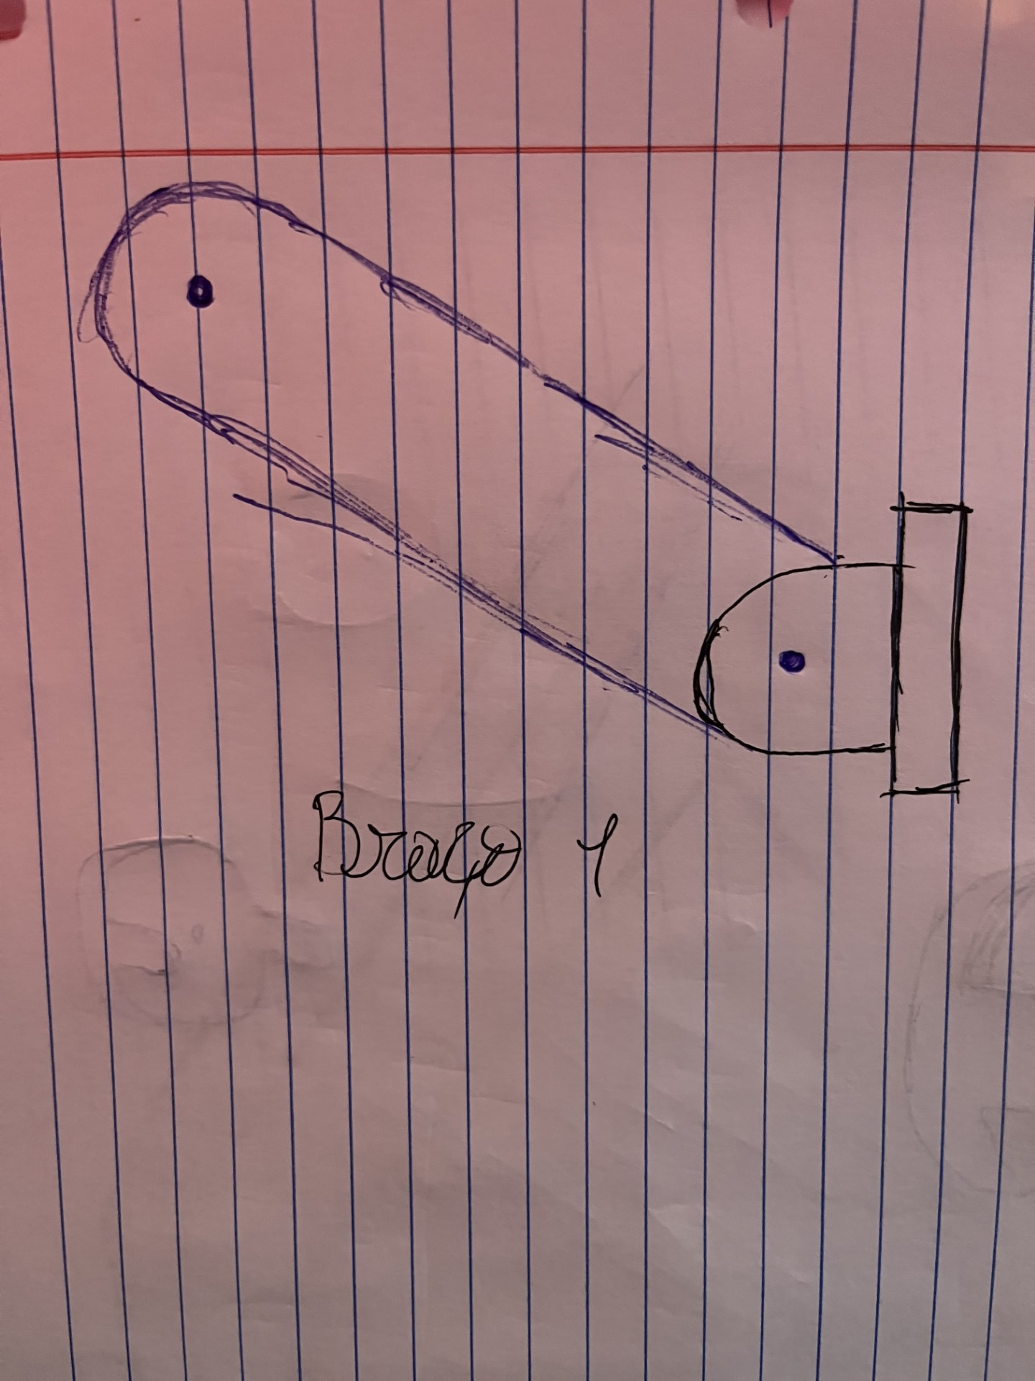
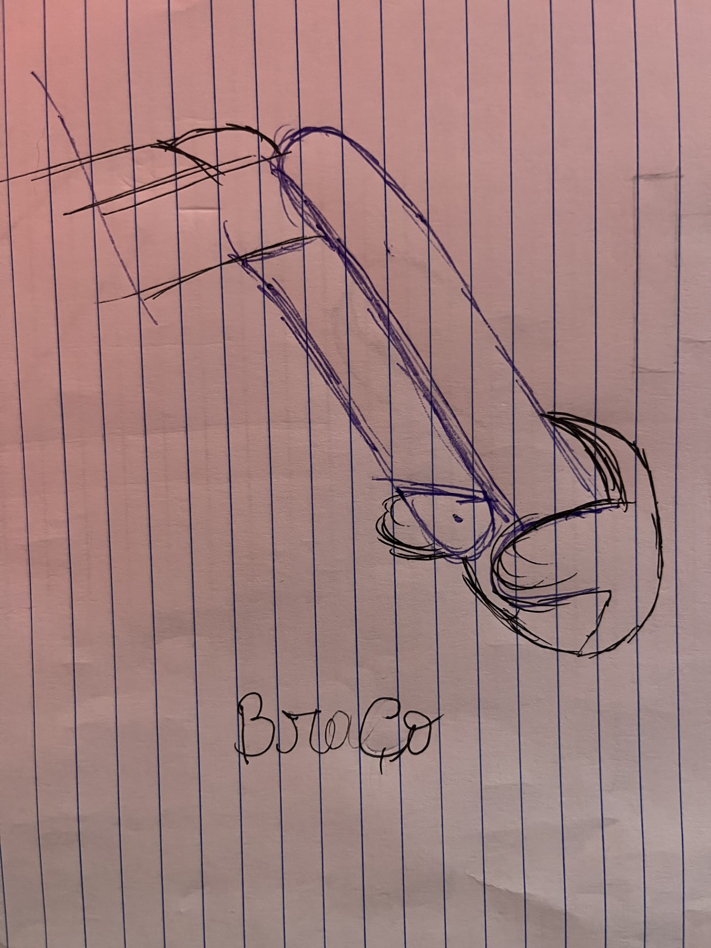
Conceito preliminar
Detalhes
Um dos elementos do braço robótico

Slide 27
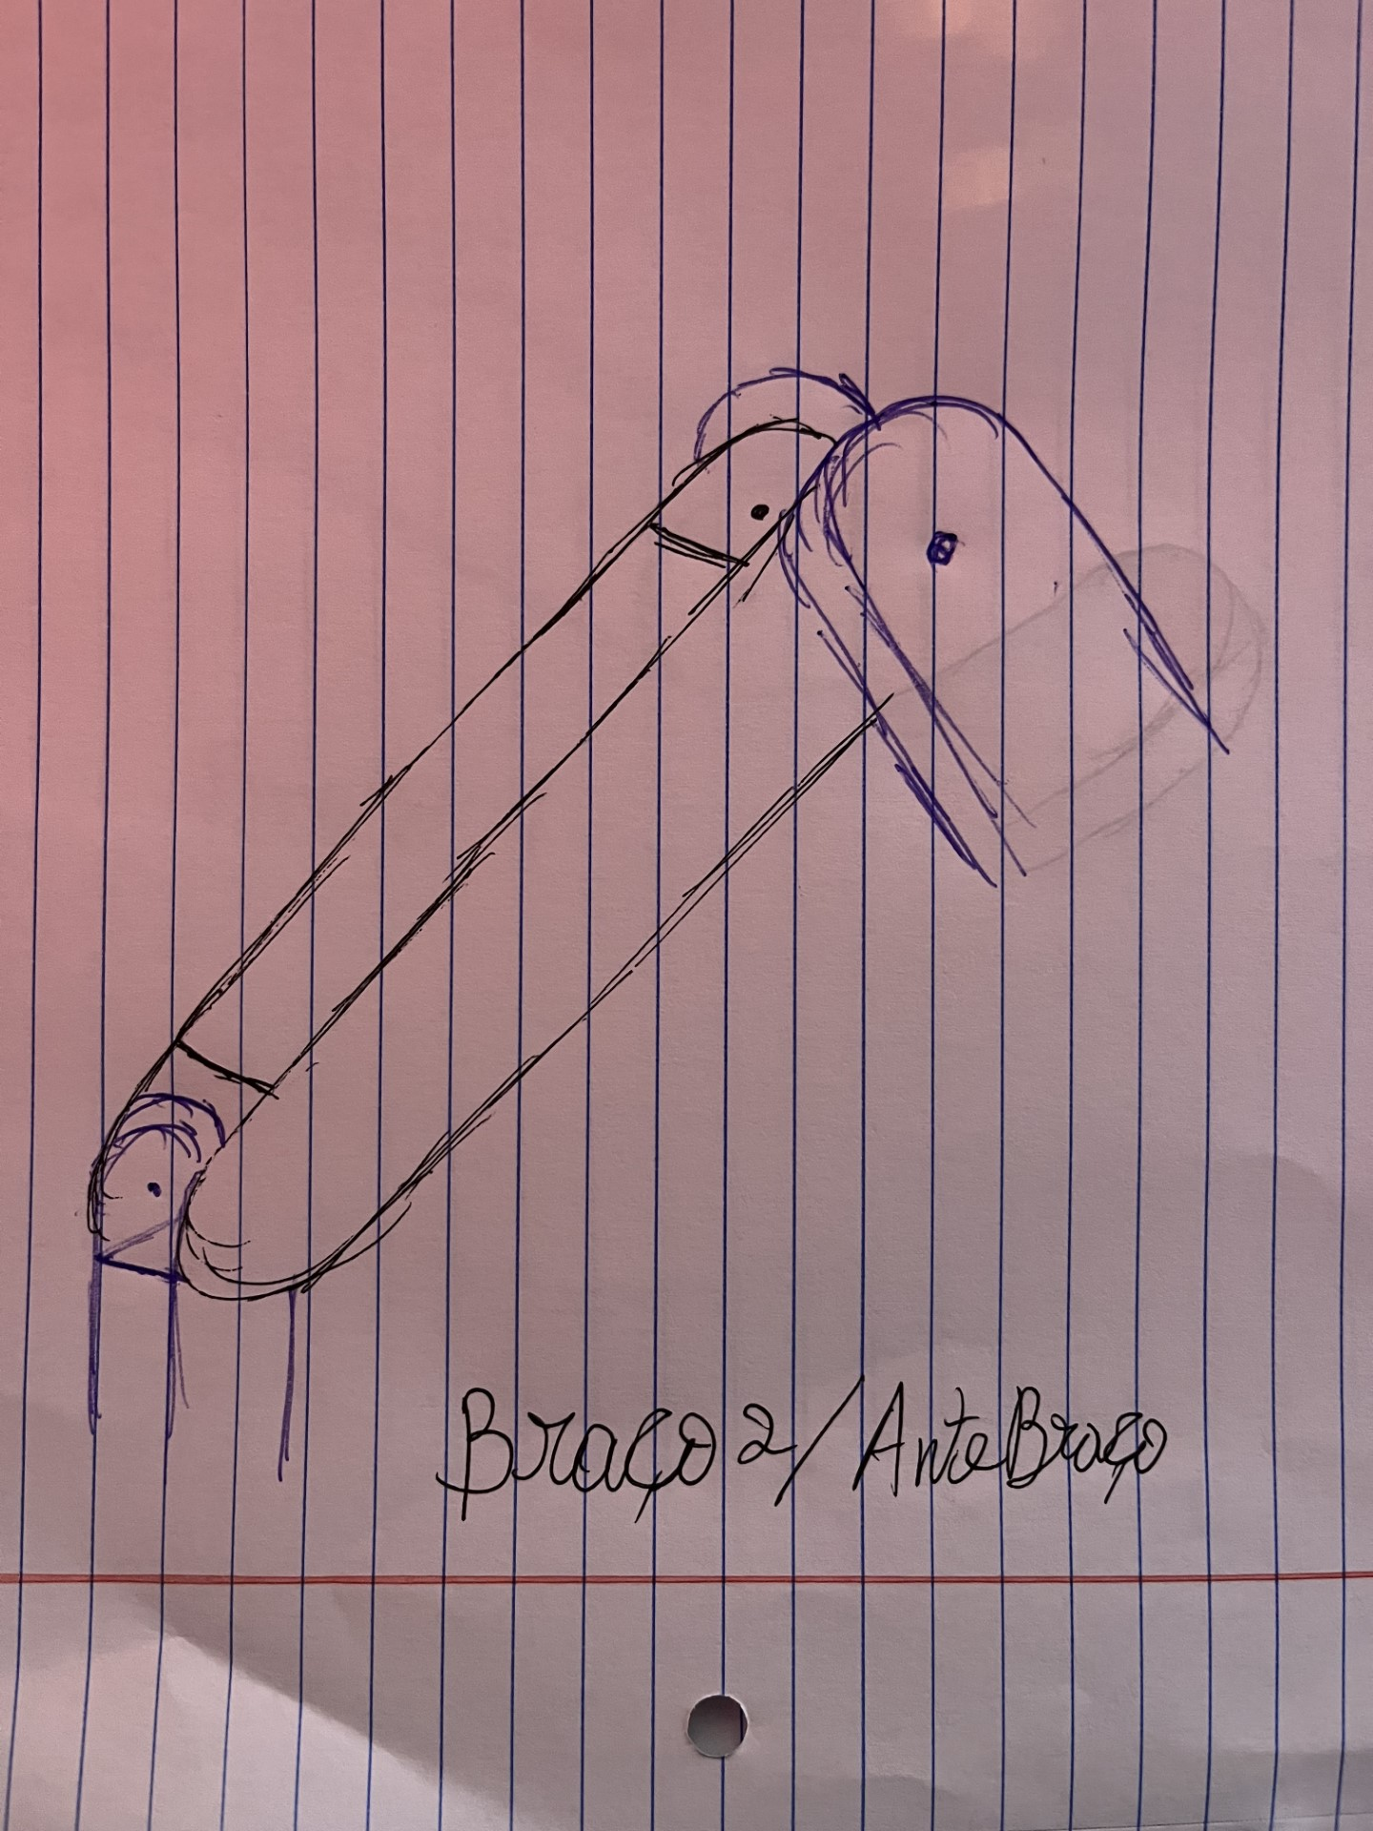
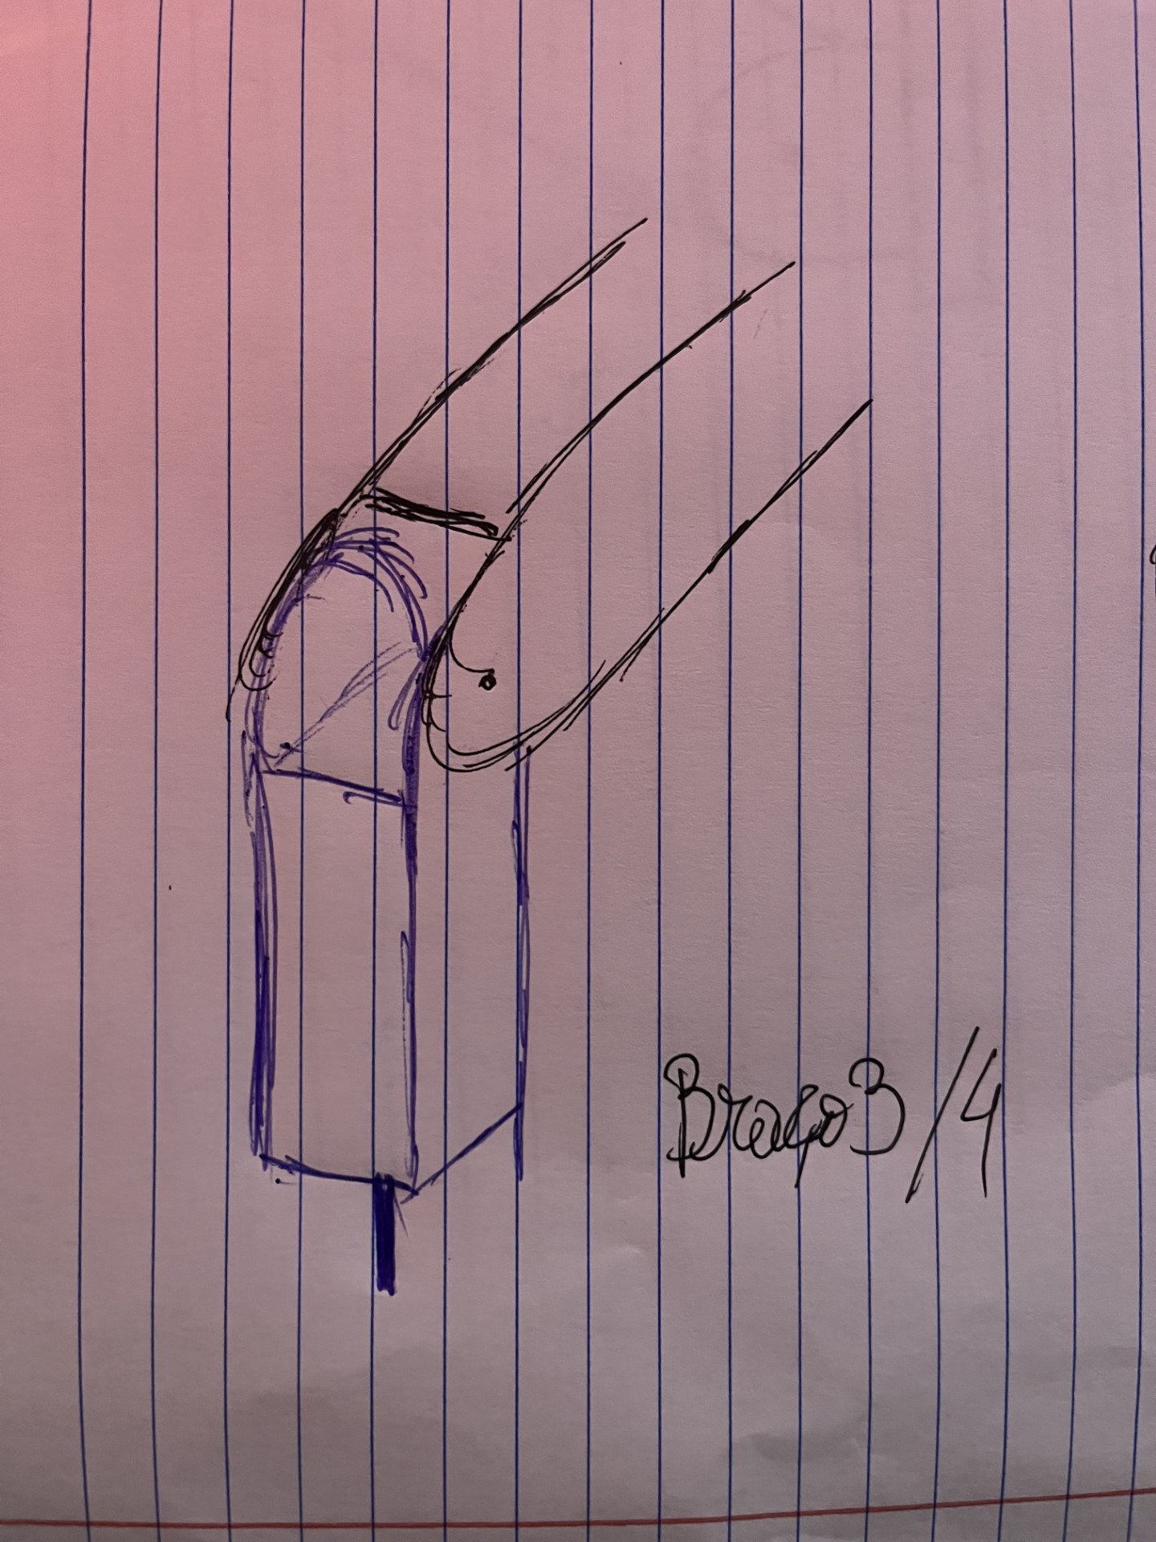
Conceito preliminar
Detalhes
Outros elementos do braço

Slide 28
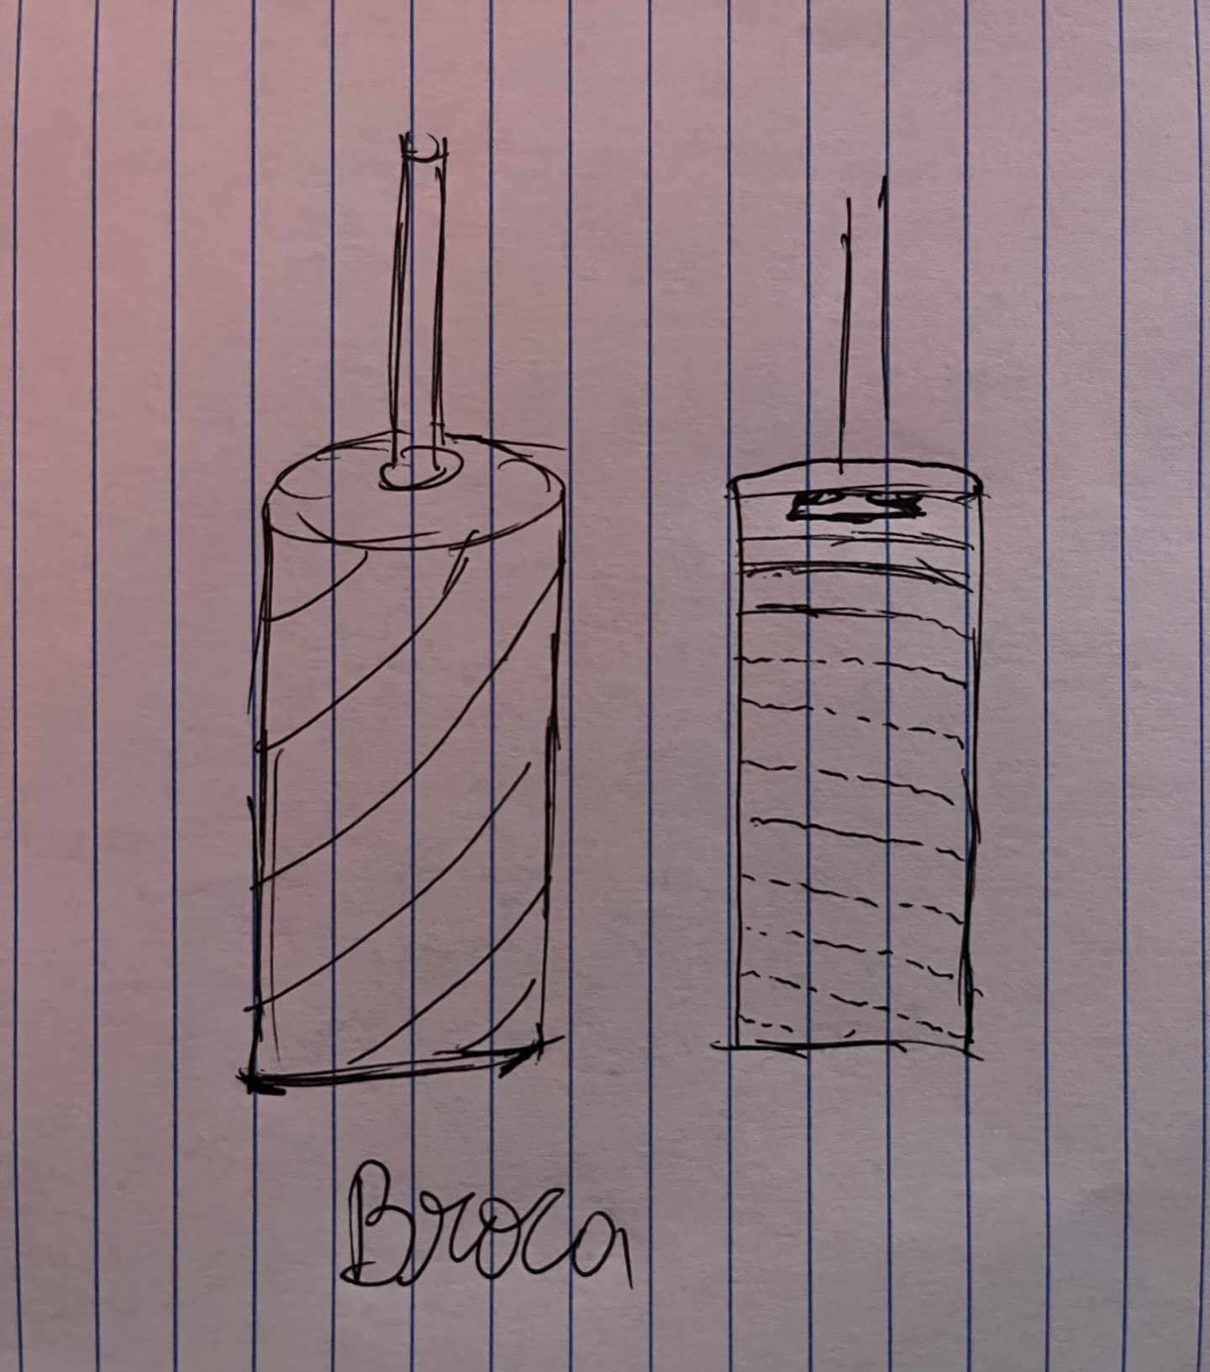
Conceito preliminar
Detalhes
Broca oca que faz a perfuração e coleção das amostras de gelo

Slide 29
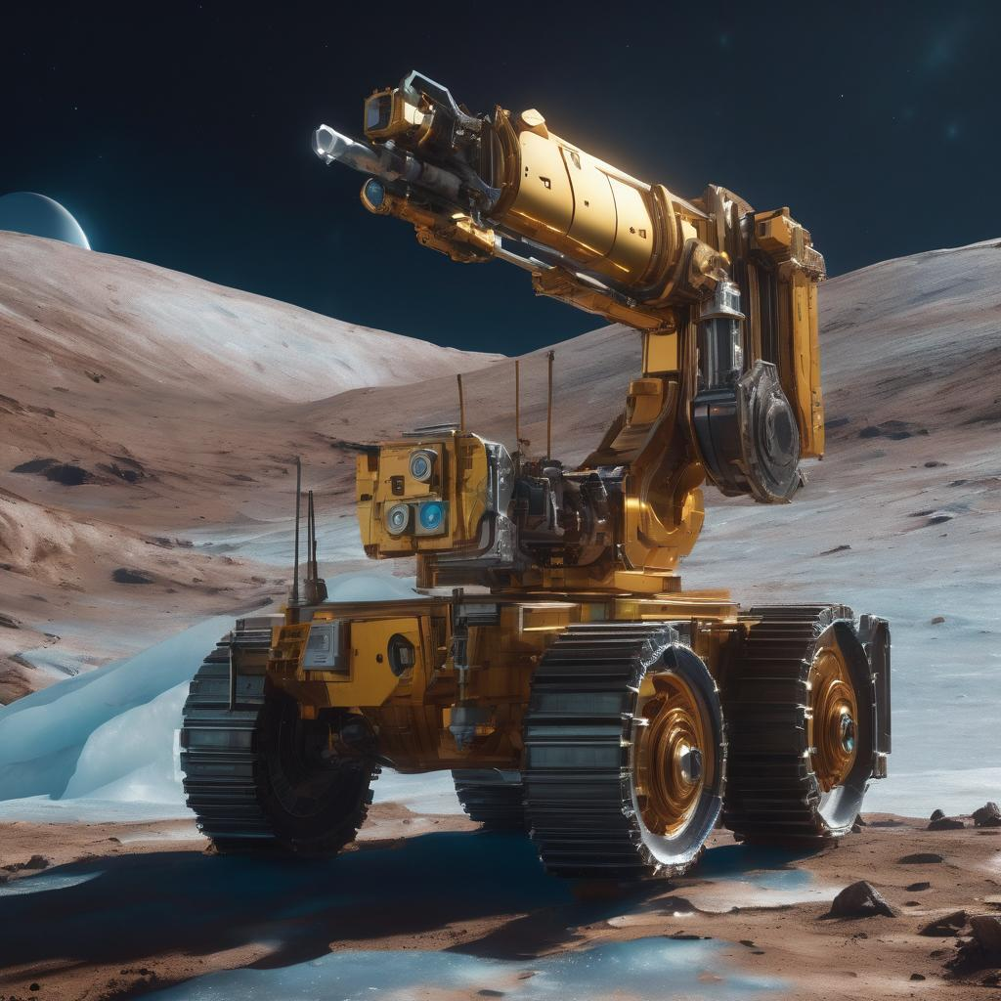
Imagem conceptual

Slide 30
Obrigado!
Dúvidas?

